Slide 1
轻量级分组密码KTANTAN的分析与实现
刘晓颖
2012171020015
指导老师：陈伟建

Slide 2
轻量级分组密码KTANTAN的分析与实现
以KTANTAN32为例
32位明文经过254轮加密得到32位密文
1个LFSR 用于计数
2个NLFSR L1与L2
用于存放分组数据 ，每计数一次，NLFSR位移一次

Slide 3
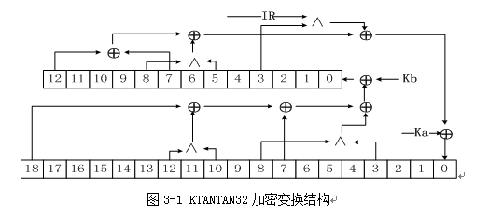
轻量级分组密码KTANTAN的分析与实现

Slide 4


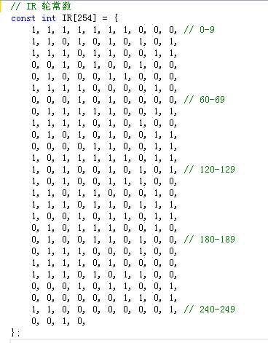
线性反馈移位寄存器LFSR
T7即为IR
T0 T1 T2 T3 T4 T5 T6 T7
temp T0 T1 T2 T3 T4 T5 T6
temp=T7⊕T6⊕T4⊕T2

Slide 5
密钥编排方案__ka/kb
每一轮
将80位主密钥K映射为2位子密钥ka与kb

Slide 6

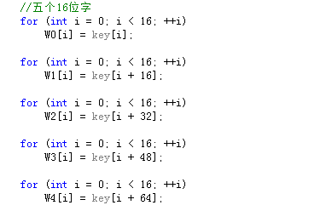

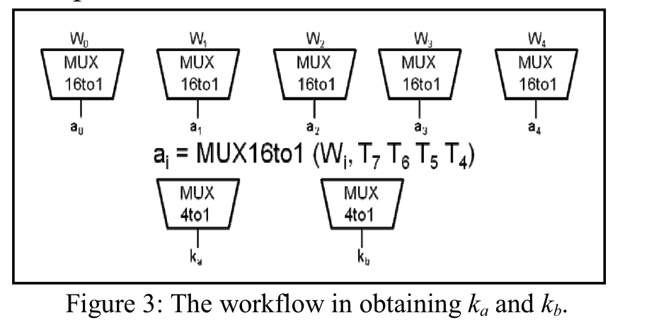
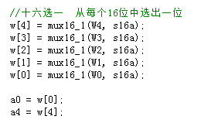
密钥编排方案__ka/kb

Slide 7
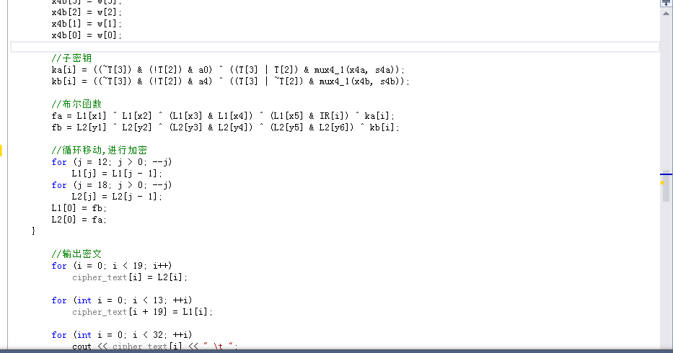
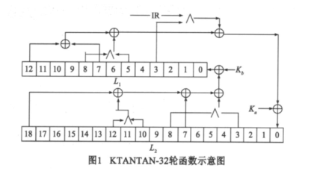
加密

Slide 8
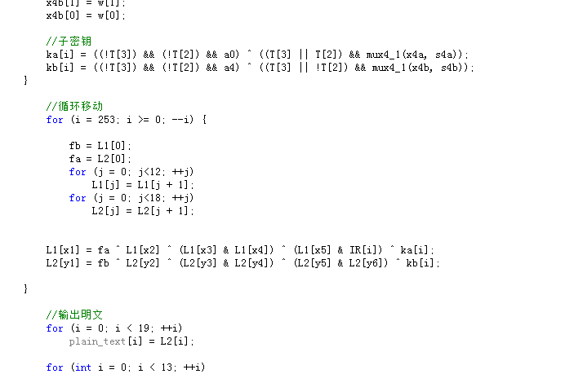
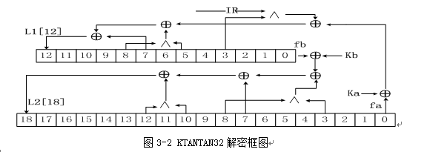
解密

Slide 9
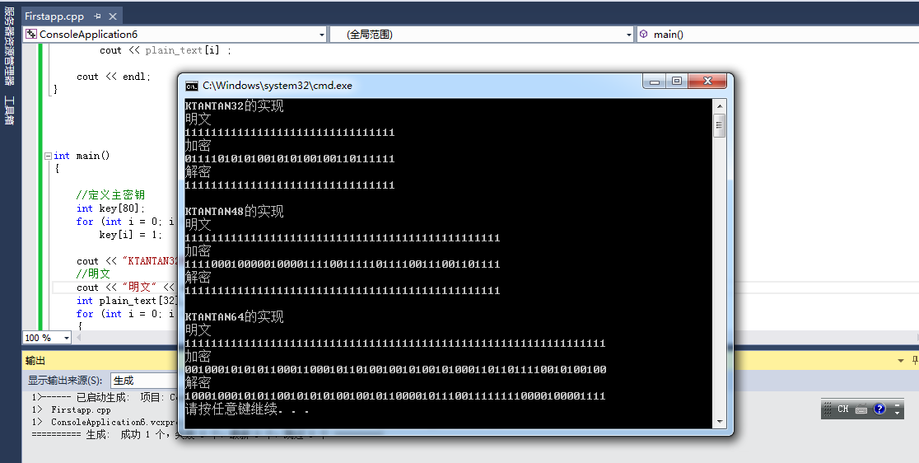
加解密程序结果

Slide 10
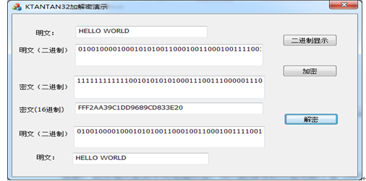
仿真用例：以字符串为例验证算法

Slide 11
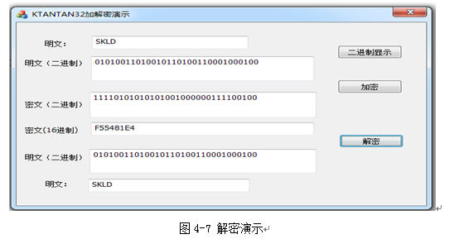
仿真用例：以字符串为例验证算法

Slide 12
安全性分析
易受到中间相遇攻击
K32在第219轮首次使用
当用K和K+E32分别对同一明文加密时，在230轮末，它的中间状态至少有8比特完全相同。这8比特相等与否成了我们判断猜测密钥是否正确的依据。

Slide 13
安全性分析
不足之处在于其将非线性反馈状态更新模式和线性密钥编排一起使用。
K32首次使用太晚，是导致相关密钥攻击的根本原因。

